Slide 1
DESENVOLVIMENTO DE APLICATIVO ANDROID PARA GESTANTES
Centro Universitário Redentor
Sistemas de Informação
Itaperuna-RJ
Edgar Salardani Senhorello

Slide 2
Introdução
O período de gestação na vida da mulher é cercado de mudanças e emoções.
Segundo Silva e Silva (2009), gerar um filho tem destaque no ciclo vital da mulher que passa por intensas mudanças no corpo e em seu psicológico.
A valorização da mulher como ser humano e cidadã é algo destacável (FREITAS et al., 2009).

Slide 3
Introdução
O uso da tecnologia pelas mulheres gestantes gera acolhimento, segurança e preparação, além da contribuição do empoderamento durante a gravidez.
O ato de perceber suas principais necessidades faz com que elas se adaptem e se tornem mais confiantes (NASCIMENTO, 2009).
PREPARAÇÃO
ACOLHIMENTO
SEGURANÇA

Slide 4

Dica de Lingerie
Situada em Itaperuna- RJ, possui atualmente 75 mil clientes com mais de 390 mil peças enviadas.
PEÇAS CONFORTÁVEIS
+
CONTEÚDOS INFORMATIVOS

Slide 5
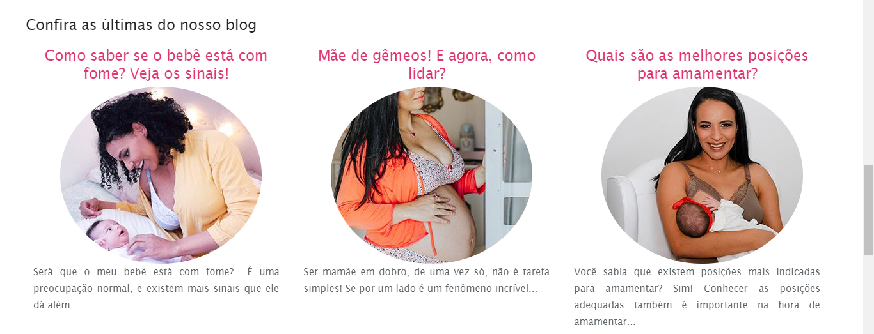
Dica de Lingerie
Blog Dica de Lingerie

Slide 6
Referencial Teórico
Artigo: “A contribuição das tecnologias não-invasivas de cuidado de enfermagem para o empoderamento feminino na gravidez e no parto: adaptação do modelo de promoção da saúde de Nola”
Autora: Natália Magalhães do Nascimento.
Fonte: Rio de Janeiro; s.n; 2011. 93 p. ilus.
Tese: Apresentada a Universidade do Estado do Rio de Janeiro. Faculdade de Enfermagem para obtenção do grau de Mestre.

Slide 7
Referencial Teórico
O artigo defendido por Nascimento (2011) analisa o comportamento de mulheres que fizeram uso de tecnologias não invasivas, a fim de quantificar o seu empoderamento durante toda gestação e o parto.

Slide 8
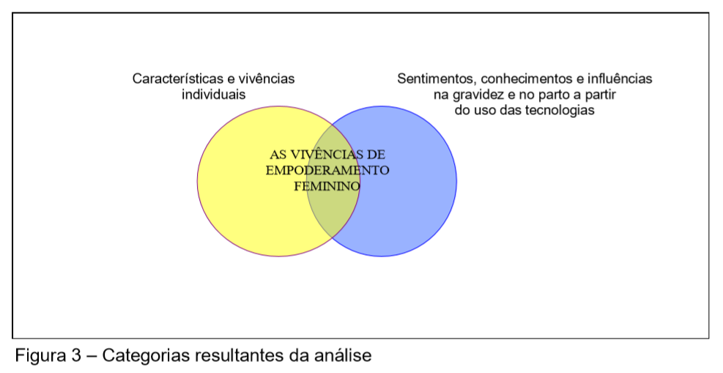
Referencial Teórico
O resultado do estudo feito, mostra que a tecnologia afetou positivamente na auto confiança no parto, relação mãe-bebê e segundo Nascimento (2011), tornando-se mais preparadas e capacitadas no seu dia a dia.

Slide 9
Referencial Teórico
A análise do estudo foi realizada na Casa de Parto David Capistrano Filho, situada no município do Rio de
Janeiro. Os dados coletados foram obtidos por meio de entrevistas e análise de alguns aspectos biopsicosociais de dez mulheres relacionando sua vivência e empoderamento.

Slide 10
Referencial Teórico
O resultado do estudo feito, mostra que a tecnologia afetou positivamente na auto confiança no parto, relação mãe-bebê e segundo Nascimento (2011), tornando-se mais preparadas e capacitadas no seu dia a dia.

Slide 11
Metodologia
A pesquisa qualitativa que propomos será o desenvolvimento de um aplicativo na plataforma Android para clientes da empresa Dica de Lingerie, situada na cidade de Itaperuna-RJ.

Slide 12
Metodologia
O trabalho de carácter descritivo tem por objetivo auxiliar um grupo de mulheres gestantes através do uso do aplicativo na plataforma Android, durante toda a fase gestacional proporcionando uma nova visão do problema.

Slide 13
Android Studio
Segundo LECHETA (2009), o uso dessa plataforma moderna e flexível possibilita o desenvolvimento de aplicativos modernos e personalizados, além da facilidade e personalização das aplicações e componentes.

Slide 14

Aplicativos Android
Já existem alguns aplicativos que podem ajudar a gestante a conhecer as mudanças que seu corpo sofre nesse período e também levar informação sobre o crescimento do bebê.

Slide 15
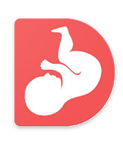
Estou grávida App
“Esse aplicativo é ótimo mas está em inglês e custa R$ 5,49 por item. Esse aplicativo possui: dicas de alimentação saudável para a concepção e gravidez, contador para começar chutes pontapé de contagem e registro e acompanhamento diário de humor, energia, apetite e outras notas.”

Slide 16

Alô Mamãe
“Alô Mamãe é um aplicativo brasileiro gratuito para grávidas que traz informações de uma forma diferente. Ele envia diariamente mensagens alegres e bem-humoradas, como se fosse o próprio bebê falando. É uma brincadeira divertida para que a gestante se sinta mais próxima do filho.”

Slide 17
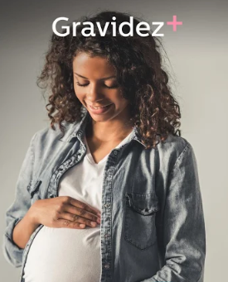
Gravidez +
“O aplicativo Gravidez+ é um dos mais famosos entre as gestantes, disponível em inglês e português, tanto para Android quanto para iPhone. Algumas funcionalidades são: imagens coloridas e escaneadas das fases de desenvolvimento do bebê, informações diárias sobre a gravidez (alimentação, exercício, trabalho de parto) e diário pessoal da grávida.”

Slide 18

Aplicativo Android
O desenvolvimento de um aplicativo que visa disponibilizar conteúdos e formas de diálogos com sala de bate-papo entre as futuras e atuais mães, favorece a criação de um ambiente interativo e informativo.

Slide 19


Aplicativo Android
Além disso, a confiança em tornar esse momento da gravidez um cenário confiante e saudável, garantindo que mulheres possam se relacionar através da troca de experiências e adquirindo mais informações.
+

Slide 20
Referências
ANDROIDDEVELOPERS, Conheça o Android Studio. Disponível em: <https://developer.android.com/studio/intro/?hl=pt-br>. Acesso em: 20 de novembro de 2018.
FREITAS, G.L. et al. Discutindo a política à saúde da mulher no contexto da promoção da saúde. Tev. Eletr. Enferm., Goiânia, v.11, n.2, p.424-428, 2009).
GIL, Antonio Carlos. Como elaborar projetos de pesquisa. 4. ed. São Paulo: Atlas, 2007.
JEANVARGAS, Conheça o Android Studio, a ferramenta oficial de Apps para Android. Disponível em: < https://jeanvargas.com.br/conheca-o-android-studio-ferramenta-oficial-para-o-desenvolvimento-de-apps-para-android/>. Acesso em: 20 de novembro de 2018.
LECHETA, Ricardo R. Google Android – Aprenda A Criar Aplicações: Para Dispositivos Móveis Com O Android SDK. Novatec Editora, 2009.

Slide 21
Referências
MELO, Luciana de Lione; LIMA, Maria Alice Dias da Silva. Mulheres no segundo e terceiro trimestres de gravidez: suas alterações psicológicas. Rev. bras. enferm., Brasília , v. 53, n. 1, p. 81-86, Mar. 2000 . Disponível em: <http://dx.doi.org/10.1590/S0034-1672000000100010>. Acesso em 26 de setembro 2018.
NASCIMENTO, Natália Magalhães do et al . Tecnologias não invasivas de cuidado no parto realizadas por enfermeiras: a percepção de mulheres. Esc. Anna Nery, Rio de Janeiro , v. 14, n. 3, p. 456-461, Sept. 2010. Disponível em: <http://dx.doi.org/10.1590/S1414-81452010000300004>. Acesso em 10 de agosto 2018.
PEREIRA, Lucio Camilo Oliva; DA SILVA, Michel Lourenço. Android para desenvolvedores. Brasport, 2009.
SILVA, Laura Johanson da; SILVA, Leila Rangel da. Mudanças na vida e no corpo: vivências diante da gravidez na perspectiva afetiva dos pais. Esc. Anna Nery, Rio de Janeiro , v. 13, n. 2, p. 393-401, Junho 2009. Disponível em: <http://dx.doi.org/10.1590/S1414-81452009000200022>. Acesso em 26 de setembro 2018.

Slide 22
OBRIGADO!
Edgar Salardani Senhorello
Sistemas de Informação – 6º período
UniRedentor
Itaperuna - 2018

